Slide 1
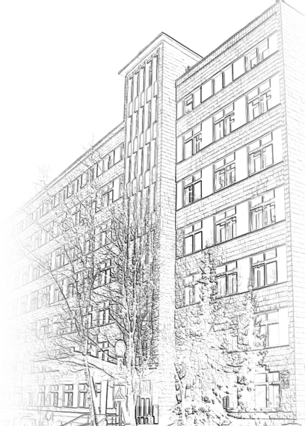
«Социально-экономическое состояние регионов и перспективы их развития»
Начальник главного управления регионального развития и имущественных отношений
Андреева Татьяна Николаевна
17 марта 2020 г.

Slide 2
Плановые и программные документов на региональном уровне
2
Системные документы планирования
Документы планирования, направленные на выполнение поручений Главы государства
Программы СЭР областей, г.Минска (решения областных (Минского городского) Советов депутатов)
Государственные программы на 5 лет (постановления СМ РБ)
Региональные комплексы мероприятий на
5 лет (решения местных Советов депутатов)
Планы индустриализации районов и городов областного подчинения на 5 лет (председатели РИК/ГИК)
Комплекс мер по реализации Программы СЭР РБ на 5 лет (постановление СМ РБ)
Планы развития районов и городов областного подчинения на очередной год (председатели РИК/ГИК)
Программа СЭР Республики Беларусь на 5 лет (Указ Главы государства)
Программы СЭР районов и городов областного подчинения (решения местных Советов депутатов)
Планы развития областей, г. Минска на очередной год (председатели ОИК/МинГИК)
Аналогов нет
Программа социально-экономического развития юго-восточного региона Могилевской области на период до 2020 года
Программа развития Оршанского района на период до 2023 года и Комплекс мер по ее реализации
Комплексные планы ускоренного развития 10 городов с численностью 80 тыс.человек и более и соответствующих АТЕ (на 2019-2020 годы)
План развития отдельных регионов, отстающих по уровню социально-экономического развития (на период до 2025 года)

Slide 3
ВВП и ВРП в 2019 году
3

Slide 4
Промышленное производство в 2019 году
4

Slide 5
Индексы промышленного производства в обрабатывающей промышленности в 2019 году
5
 | Брестская область | Витебская область | Гомельская область | Гроднен-ская область | г.Минск | Минская область | Моги-левская область
ПРОМЫШЛЕННОСТЬ | 103,6 | 99,3 | 100,8 | 100,6 | 99,7 | 102,9 | 100,0
Обрабатывающая промышленность | 104,1 | 97,9 | 102,0 | 101,1 | 99,7 | 103,1 | 101,0
производство продуктов питания, напитков и табачных изделий | 106,7 | 98,5 | 102,1 | 100,9 | 101,1 | 101,3 | 99,2
производство изделий из дерева и бумаги; полиграфическая деятельность и тиражирование записанных носителей информации | 117,7 | 103,9 | 126,7 | 106,0 | 101,1 | 104,3 | 80,8
производство резиновых и пластмассовых изделий, прочих неметаллических минеральных продуктов | 106,4 | 105,9 | 107,3 | 102,1 | 101,9 | 100,6 | 105,3
металлургическое производство. Производство готовых металлических изделий, кроме машин и оборудования | 103,0 | 104,0 | 100,6 | 105,6 | 128,7 | 107,0 | 126,1
производство вычислительной, электронной и оптической аппаратуры | 79,3 | 119,9 | 107,0 | 98,8 | 107,2 | 79,7 | 124,8
производство электрооборудования | 106,0 | 111,3 | 108,7 | 96,1 | 96,8 | 100,6 | 108,3
производство машин и оборудования, не включенных в другие группировки | 95,8 | 99,5 | 78,2 | 97,1 | 99,3 | 86,1 | 106,4
производство транспортных средств и оборудования | 71,9 | 137,1 | 129,4 | 110,6 | 87,8 | 175,5 | 122,4
производство прочих готовых изделий; ремонт, монтаж машин и оборудования | 93,9 | 98,4 | 117,7 | 99,6 | 103,4 | 110,6 | 107,8

Slide 6
Сельское хозяйство в 2019 году
6

Slide 7
Ввод в эксплуатацию жилья в 2019 году, тыс.кв.м
7

Slide 8
Развитие торговли в 2019 году
8

Slide 9
Инвестиции в 2019 году
9

Slide 10
Перспективы развития регионов
10
Стратегическая цель
создать в регионах равные возможности для высокого уровня и качества жизни населения
Основа достижения цели
эффективное использование потенциала и конкурентных преимуществ каждой территории, сберегающее и развивающее использование ресурсов
Задача на следующую пятилетку
раскрыть потенциал саморазвития территорий
Что предлагается:
сконцентрировать ресурсы и усилия на создании условий по повышению привлекательности для жизни, работы и бизнеса территорий, расположенных за пределами столицы и областных центров;
перейти к комплексному взаимодополняющему развитию регионов в рамках территориально-хозяйственных комплексов и максимального задействования индивидуального потенциала каждой территории;
дифференцировать систему показателей оценки развития районов и городов областного подчинения в зависимости от специализации территории и имеющихся ресурсов

Slide 11
Специфика подходов к развитию отдельных территорий
11
Города и районы «80+»
Целевые инвестиции в отрасли специализации с реализацией знаковых проектов;
Городские агломерации
Торгово-бытовая и социальная инфраструктура повышенных стандартов;
Часовая доступность для прилегающих районов
Компактные высокотехнологичные и наукоемкие производства;
Наука и инновации;
Предложение инвесторам площадок за пределами столицы и областных центров;
Градопреобразующие технологии;
Строительство жилья и инфраструктуры в городах спутниках
Отстающие районы
Диверсификация экономики на основе местных ресурсов;
Прочие районы
Торгово-бытовая, транспортная и социальная инфраструктура;
Дистанционные и мобильные формы занятости и обслуживания
Развитие производств в комплексе с отраслями специализации областных центров, городов и районов «80+»;
Транспорт и связь;
Мобильные формы занятости;

Slide 12
Благодарю за внимание!
АНДРЕЕВА Татьяна Николаевна
17 марта 2020 г.

